Slide 1
Монолиты и микросервисы: золотая середина

Slide 2
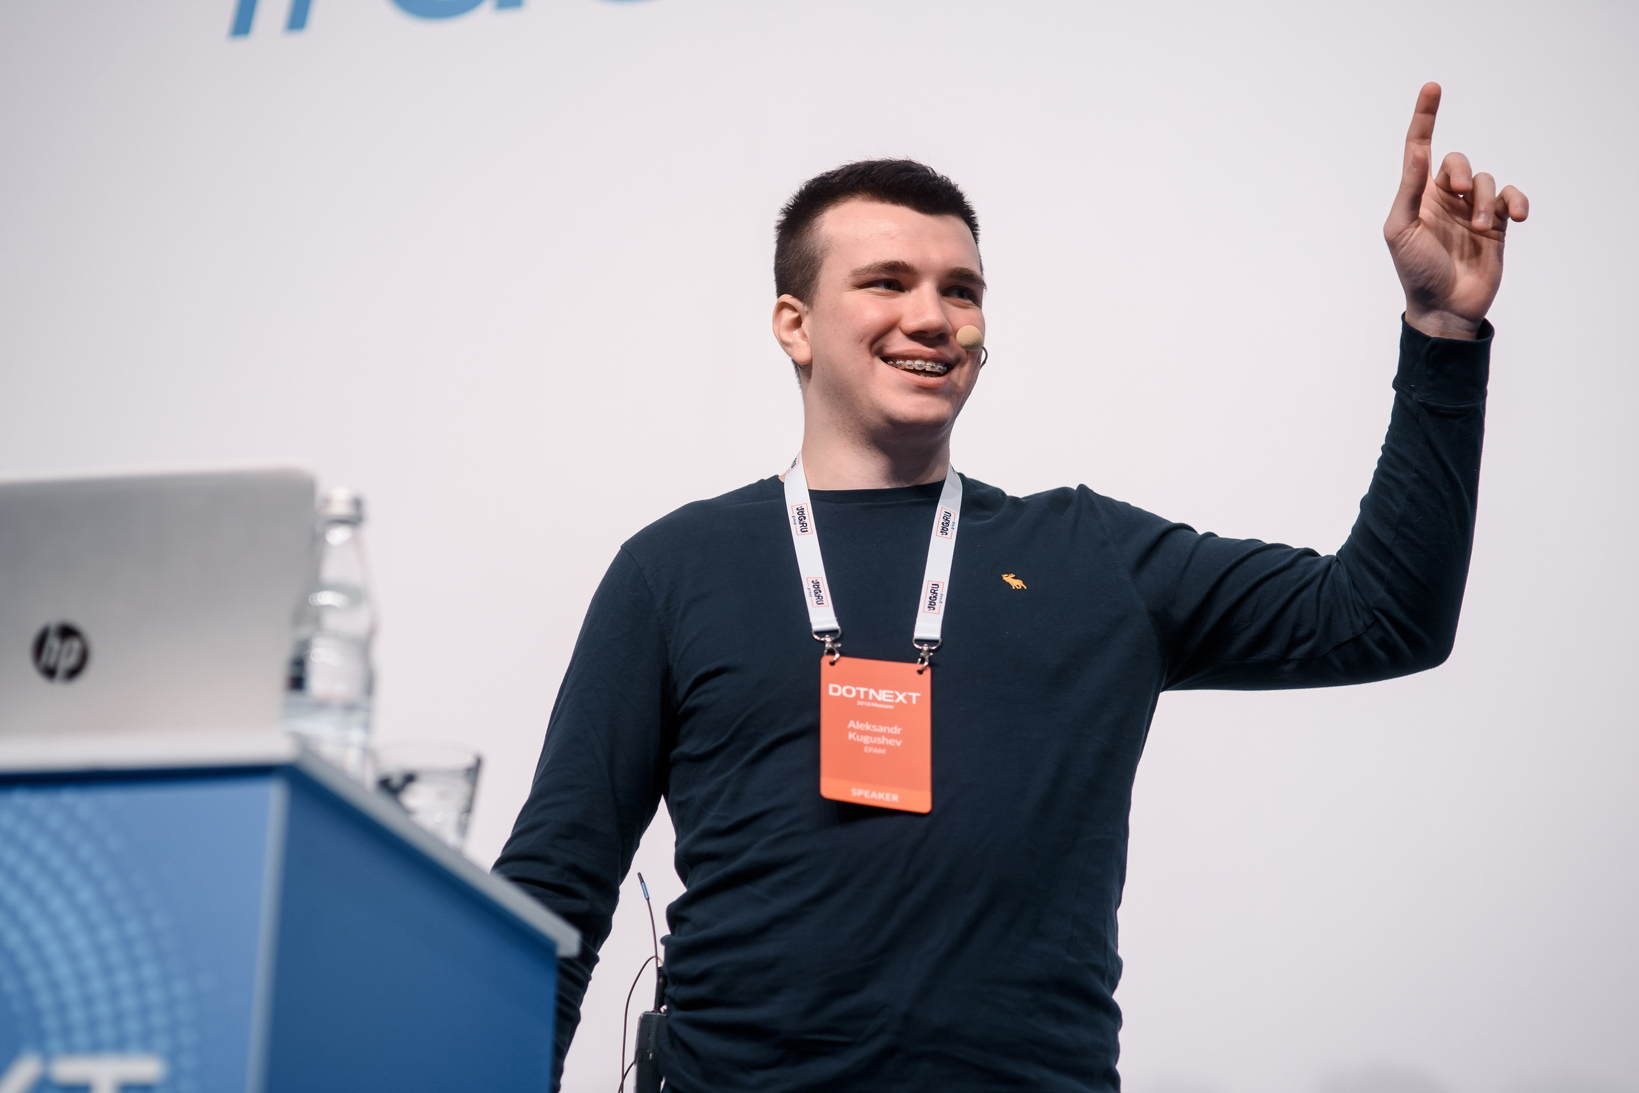
About me
Кугушев Александр
Lead Software Engineer в EPAM

Slide 3

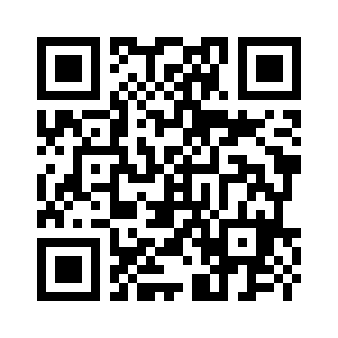
Podcast
Подкаст о .Net технологиях и не только.
Cлушайте все выпуски: https://anchor.fm/dotnetmore
YouTube: https://www.youtube.com/playlist?list=PLbxr_aGL4q3R6kfpa7Q8biS11T56cNMf5
Обсуждайте:
VK: https://vk.com/dotnetmore
Telegram: https://t.me/dotnetmore_chat
Следите за новостями:
Twitter: https://twitter.com/dotnetmore
Telegram channel: https://t.me/dotnetmore

Slide 4
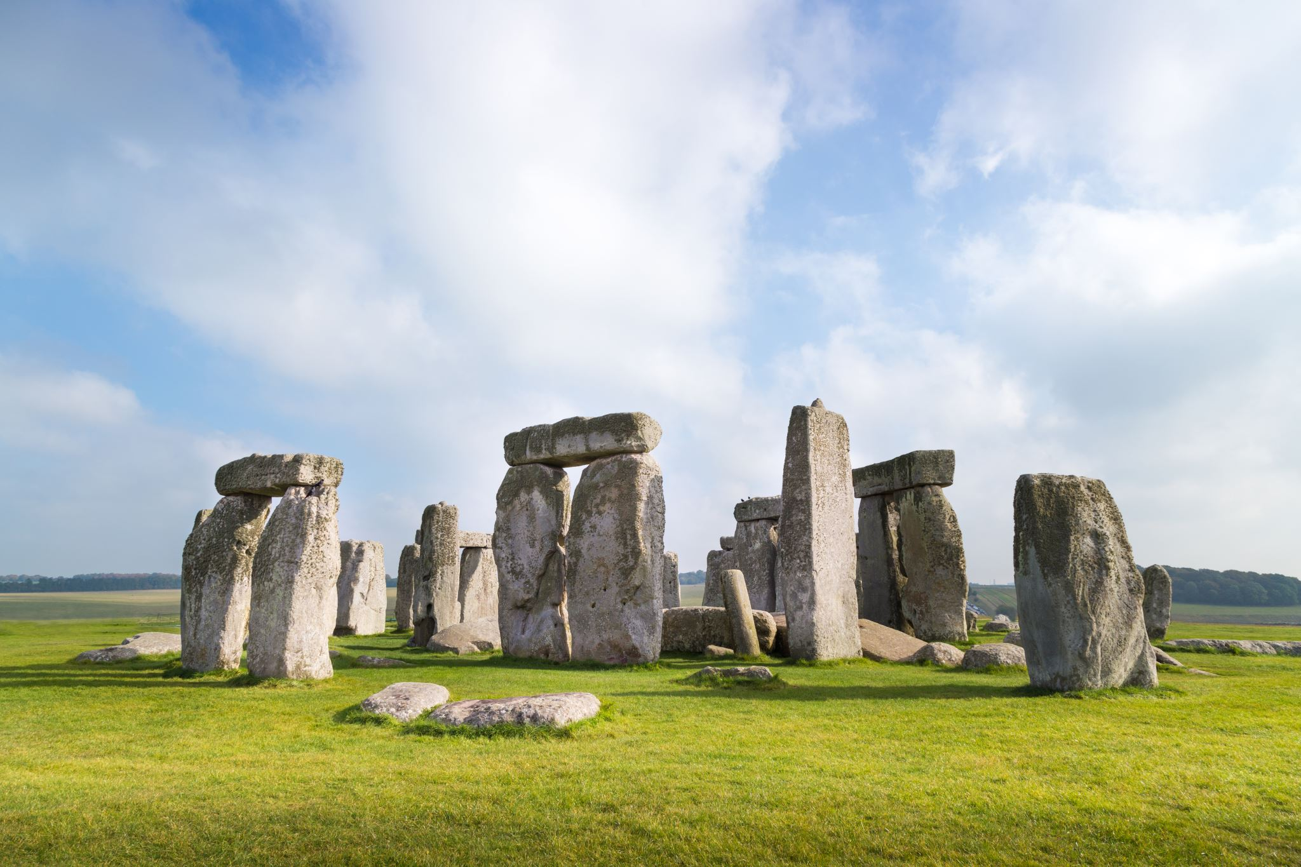
Одная из проблем мегалитов монолитов
Много кода
Много людей
Все в одной куче
???
Качество кода – критично

Slide 5

Идеальный микросервис?
Там говнокод, на нам пофиг

Slide 6
Как же понять, что наш сервис «микро»?
Bounding Context
Человеко-часы
Правило пиццы

Slide 7
Как же понять, что наш сервис «микро»?
Bounding Context могут быть большими
Человеко-часы: некоторые за 3-6 месяцев столько накодят
Правило пиццы: ваша команда может быть не из прожорливых

Slide 8
Рано или поздно, микросервисы вырастают на столько, что возникает проблема с внутренней архитектурой

Slide 9
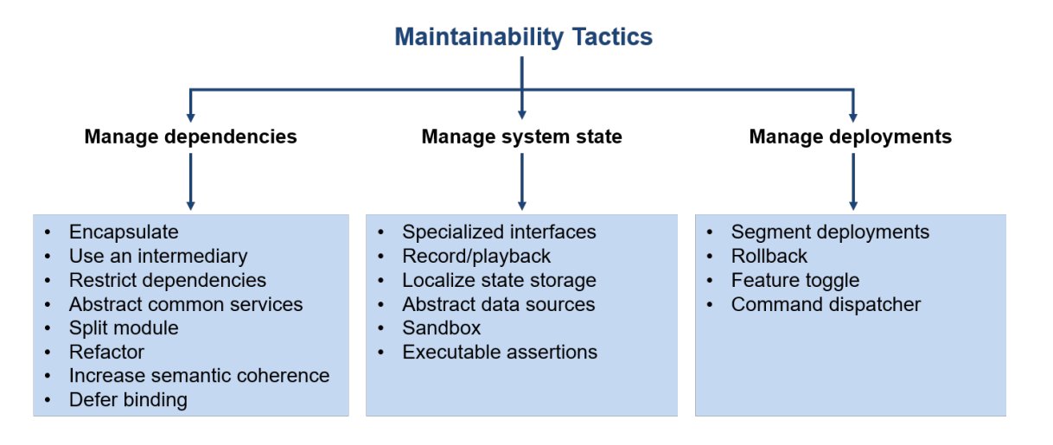
Может сразу сделать все «правильно»?
Notes:
https://resources.sei.cmu.edu/asset_files/TechnicalReport/2020_005_001_650490.pdf

Slide 10

Тимлид, знающий как «правильно»

Slide 11
Тимлид, знающий как «правильно»
Методы «однострочники»
User GetUser(int id) => _repository.GetUser(id);
Сущности per layer + mapping
Code Coverage ради Code Coverage
...

Slide 12
Может сразу сделать все «правильно»?
Overengineering

Slide 13
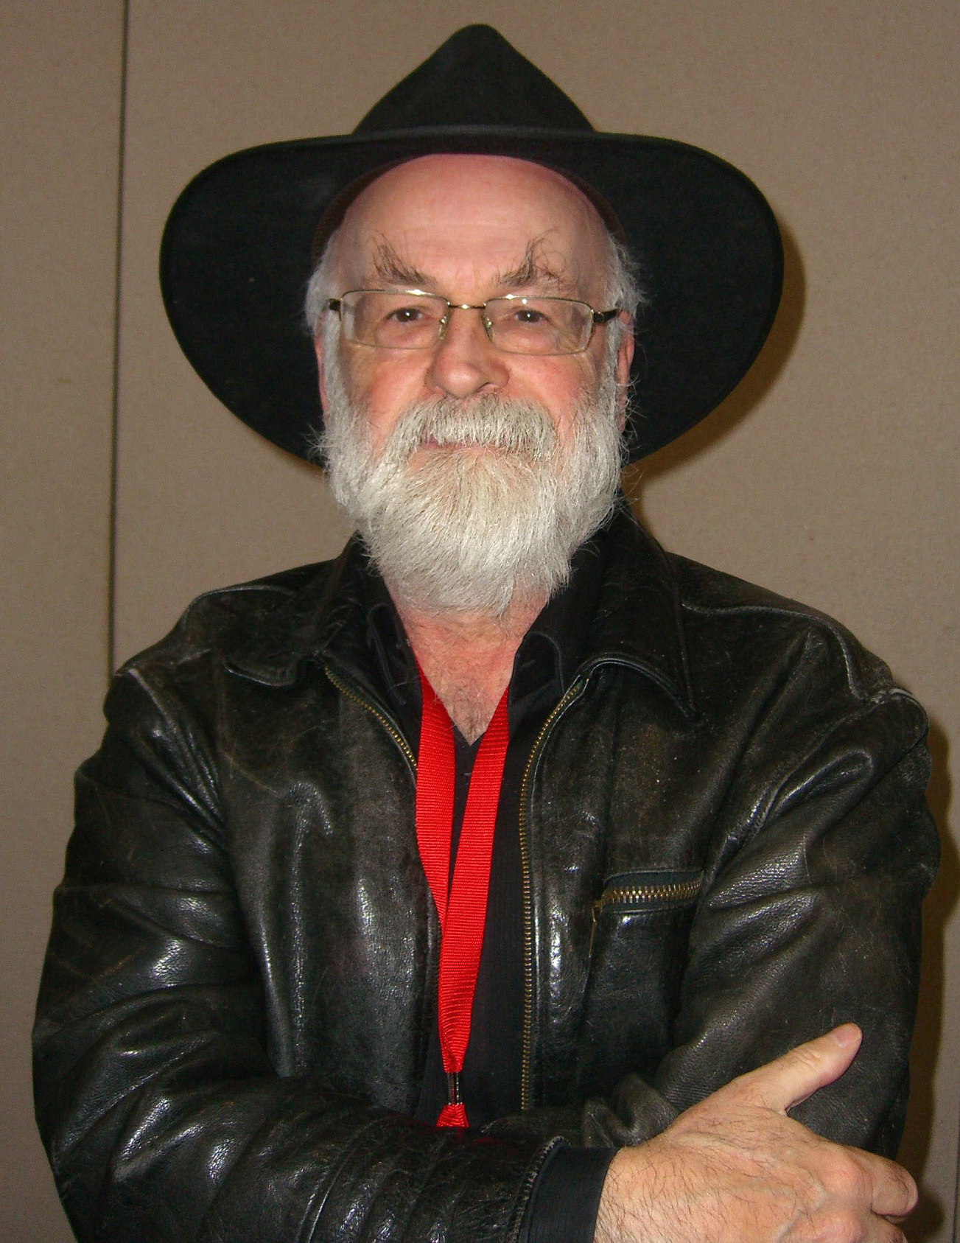
Что же делать?
…«Под его правлением впервые за тысячу лет Анк-Морпорк функционировал. Нельзя сказать, что правление это было особо справедливым или демократичным, зато все работало.»…
Notes:
Compromise Driven Development

Slide 14

Начнем со стратегии

Slide 15
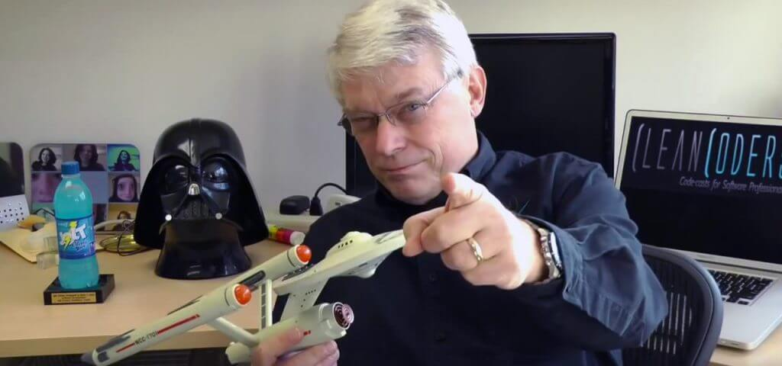
Стратегия №1: Отказ от принципиальности

Slide 16
Все есть инструмент
Декларативность vs Императивность
Зачем выбирать?
«Давайте все сделаем на монадах»
Зачем все, если нам нужен только Either и Optional?
TDD
Полезен, но не обязателен
...

Slide 17

Стратегия №2: Компромиссно Ориентированное Программирование
Notes:
Вы же жертвуете пешками в шахматах? А иногда даже ферзями

Slide 18
Как понять, чем жертвовать для достижения цели?
ASR: Architecture Significant Requirements
Компетенция команды
«Сложность» бизнес логики
Notes:
Понятие сложности в конце, так как его сложно измерить

Slide 19
Стратегия №3: Осознание влияния психологии на принимаемые решения
Романтизм
Прагматизм
Notes:
Романтизм – дорог
Прагматизм – останавливает развитие
Гибкость допустима тогда, когда вы понимаете, на сколько не гибкие

Slide 20
DDD Стратегическое Проектирование
Единый язык
Ограниченный контекст
Карта контекстов
Предметная область
Предметная подобласть
Смысловое ядро
Notes:
Хуже не будет

Slide 21
DDD Стратегическое Проектирование
Единый язык
Ограниченный контекст
Карта контекстов
Предметная область
Предметная подобласть
Смысловое ядро
Notes:
Хуже не будет

Slide 22
Единый язык
Приемущества
Сложности
Проще придумывать сущности
Проще общаться в заказчиком
Проще поддерживать код
...
Словарь терминов надо собрать
Не для всего можно найти термин

Slide 23
Не для всего можно найти термин
Без компромиссов
Компромисс
Не вводить новую сущность
«Размазать» логику под другим сущностям
Не использовать Единый Язык
Паттерн GRASP: «Чистая выдумка»
Notes:
Сервис – частный случай Pure Fabrication

Slide 24

Тактики, Паттерны, Best Practices
Notes:
Как, следуя вышесказанным стратегиям, выбирать и модифицировать тактики, паттерны, best practices

Slide 25

Дистилляция бизнес логики
Notes:
Отделение ключевой бизнес логики от остального кода

Slide 26
Почему бы не использовать всегда?
Необходимость сложных (зачастую инверсивных) конструкций
Паттерн «спецификация»
Влияние на производительность, потребление памяти и проч.
Лишний «бизнес» код
User GetUser(int id) => _repository.GetUser(id);
Теряем «бонусы» от фреймворков
Валидация в контроллерах
Генерация DB
…
Notes:
Дистилляция бизнес логики – не всегда добро! Надо отказаться? Нет, воспринимаем как инструмент

Slide 27
Компромиссы
Инверсия зависимостей
Даже самый «махровый» запрос к БД можно обернуть методом с простым названием
Комментарии «Здесь была бизнес логика» ☺
Признать, что не всю логику можно прокинуть в Domain/Application слои, например валидация
Notes:
Рассказать про DQT
Компромиссы – это мое ИМХО. Цель – показать методологию вывода компромиссов

Slide 28

Иммутабельность
Notes:
Все данные в сущностях/коллекциях не меняются во время жизненного цикла. Если надо внести изменения, создается новая сущность/коллекция с копированием данных
Устойчивость к багам
Multithreading

Slide 29
Почему бы не использовать всегда?
Копирование влияет на производительность
Не все ЯП дружественны к иммутабельности
В C# есть get-only properties, with operator
В Kotlin есть val keyword, apply function
В Java придется писать руками
Боль в stateful приложениях
Общий список пользователей

Slide 30
Компромиссы
Плохие
Хорошие
«Частично» иммутабельные сущности
Держать сущности иммутабельными, а коллекции мутабельными
Разделение ответственности
В Rust возможна только одна mut ссылка
Специальные Immutable Collections
Разделение на ReadOnly и WriteOnly сущности
Паттерн «Builder»

Slide 31
Остальные тактики

Slide 32

Работа в команде
Notes:
Полностью нивелирую мои слова
"предсказуемость" важнее "разумного компромисса"

Slide 33


Люди разные
«Практики»
«Умники»
Notes:
Нужный правила

Slide 34
Как устанавливать «правила»?
Пишите сами код, многие люди пишут "по аналогии“
Code Review
«Метрики свободы»
70% Code Coverage
Разделяй и властвуй
Code Ownership
Небольшие четкие правила
Все сущности в модуле N должны быть иммутабельны
…
Notes:
Это не доклад про тимлидство

Slide 35
Тимлид, знающий как «правильно»
Notes:
Становимся тем самым злодеем, которые сдерживает креатив

Slide 36

Отказ от компромиссов есть компромисс
Notes:
Компромиссы и отказ от принципиальности – путь к оптимальному приложению, но
- Отказ от компромиссов, в некоторых случаях, и есть компромисс
- Отказ от отказа от принципиальности и есть отказ от принципиальности в отказе от принципиальности

Slide 37
Префекционизм
...
Простота
…
Монолиты
Clean Code

Slide 38
Префекционизм
...
Простота
Микросервисы
GoLang
…

Slide 39
Префекционизм
☺
Простота
☺
Notes:
Но мудрость поколений показывает, что истина всегда по середине

Slide 40
Спасибо

